Slide 1
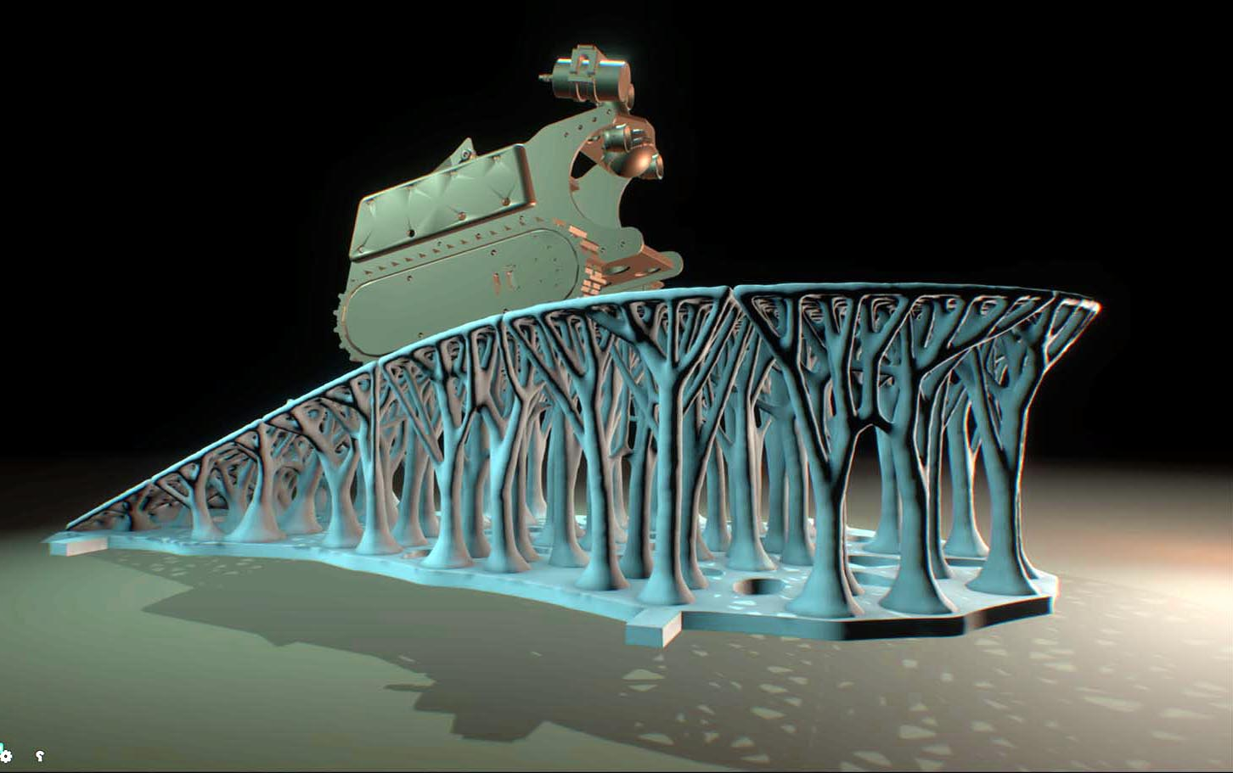
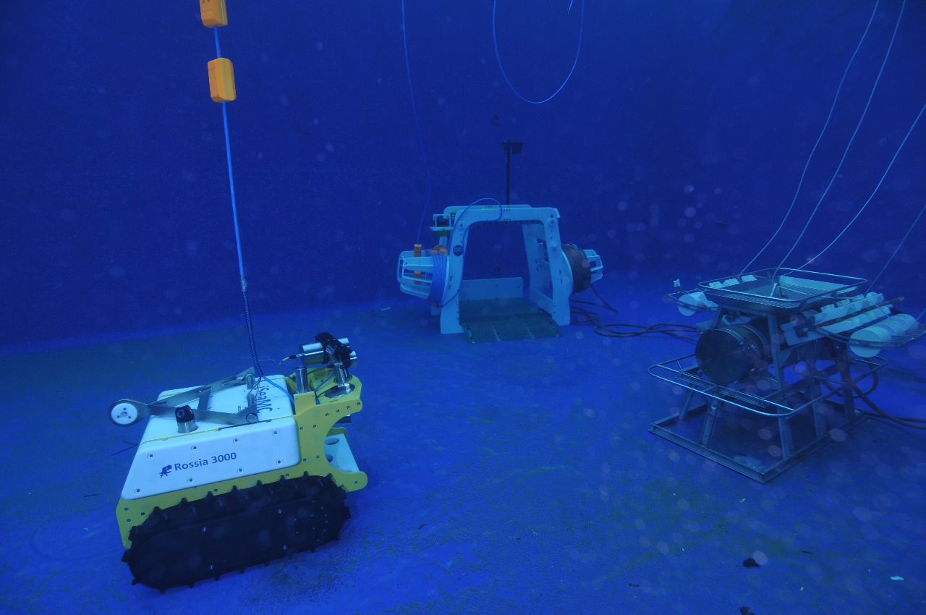
BathyBot
Voir et comprendre dans l’obscurité des profondeurs de la Méditerranée : BathyBot et BathyReef, rencontre d’un robot et d’un colonisateur bio-inspiré
@bathybot → Abonnez-vous!!!

Slide 2
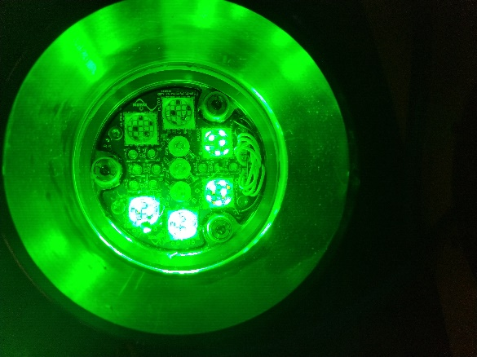
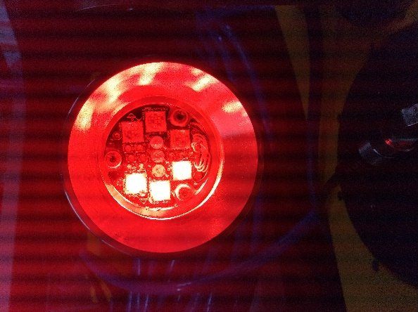
Bilan BathyBot (1/2)
Problèmes rencontrés lors des essais début 2021:
Instabilité de la liaison Ethernet
Plusieurs LEDs HS sur la torche multicolore
Perte de la propulsion (température trop élevée)
Amélioration du logiciel de contrôle
Contrôle du Pan&Tilt
Retour de BathyBot en SAV (Norvège):
Départ prévu début Mars, Arrivée effective fin Avril
Actions réalisées
Modifications de l’électronique de contrôle de la torche
Modifications mécaniques et ajout d’un ventilateur pour améliorer
le refroidissement
Mises à jour logiciel (soft de contrôle, drivers des équipements)
Voie d’eau sur le Pan&Tilt lors des essais en Norvège : Retour de l’équipement en garantie chez le fournisseur (Actuade)
Retour BathyBot début Juillet

Slide 3
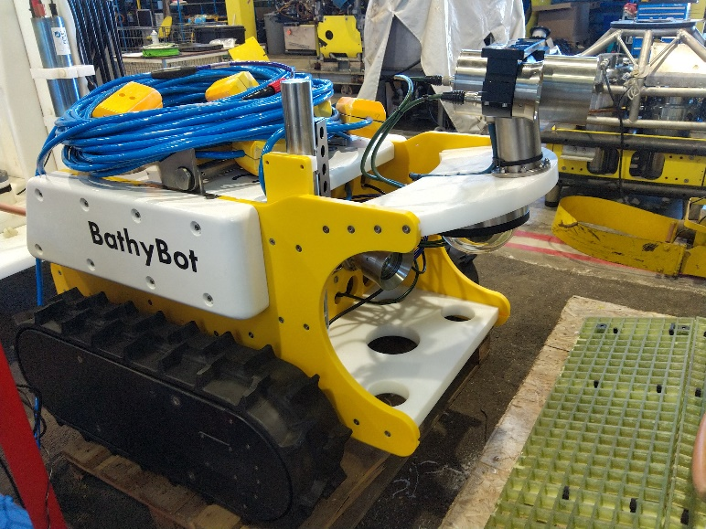
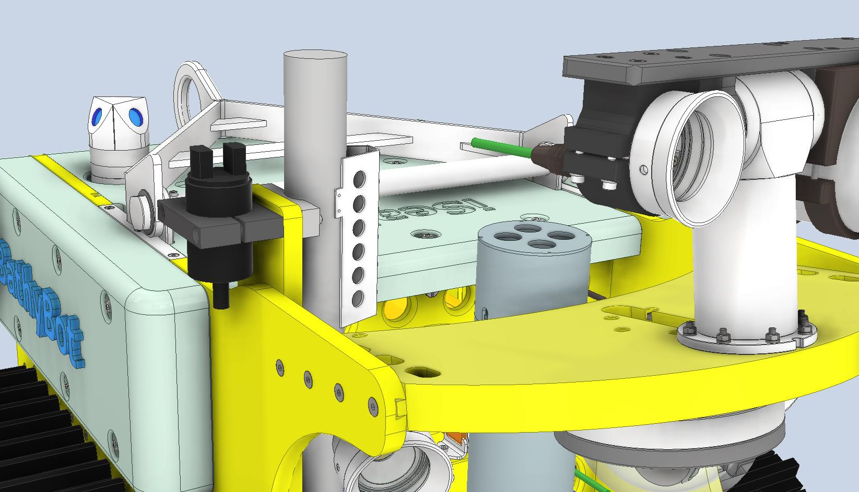
Bilan BathyBot (2/2)
Essais en bassin + captation vidéo avec apnéiste en juillet:
Fonctionnement des moteurs OK
Fonctionnement Pan&Tilt OK
Fonctionnement torche multicolore OK
Logiciel de contrôle OK
Problème de réseau important: configuration des Switchs Ethernet et du CAN Bus
=> Problème résolu fin Août
Essais en bassin et participation IUCN (30 août au 16 septembre):
Validation de tous les systèmes (fonctionnement non-stop sur toute la période)
Stabilité réseau
Flux vidéo OK
Capteurs océanographiques (ADCP, Optodes, Aquadopp, CTD)
Contrôle en distanciel OK
Modification de la plaque support caméras:
Amélioration de la rigidité du support
Centrage des caméras
Aménagement pour accueillir BathyProf (2023)

Slide 4
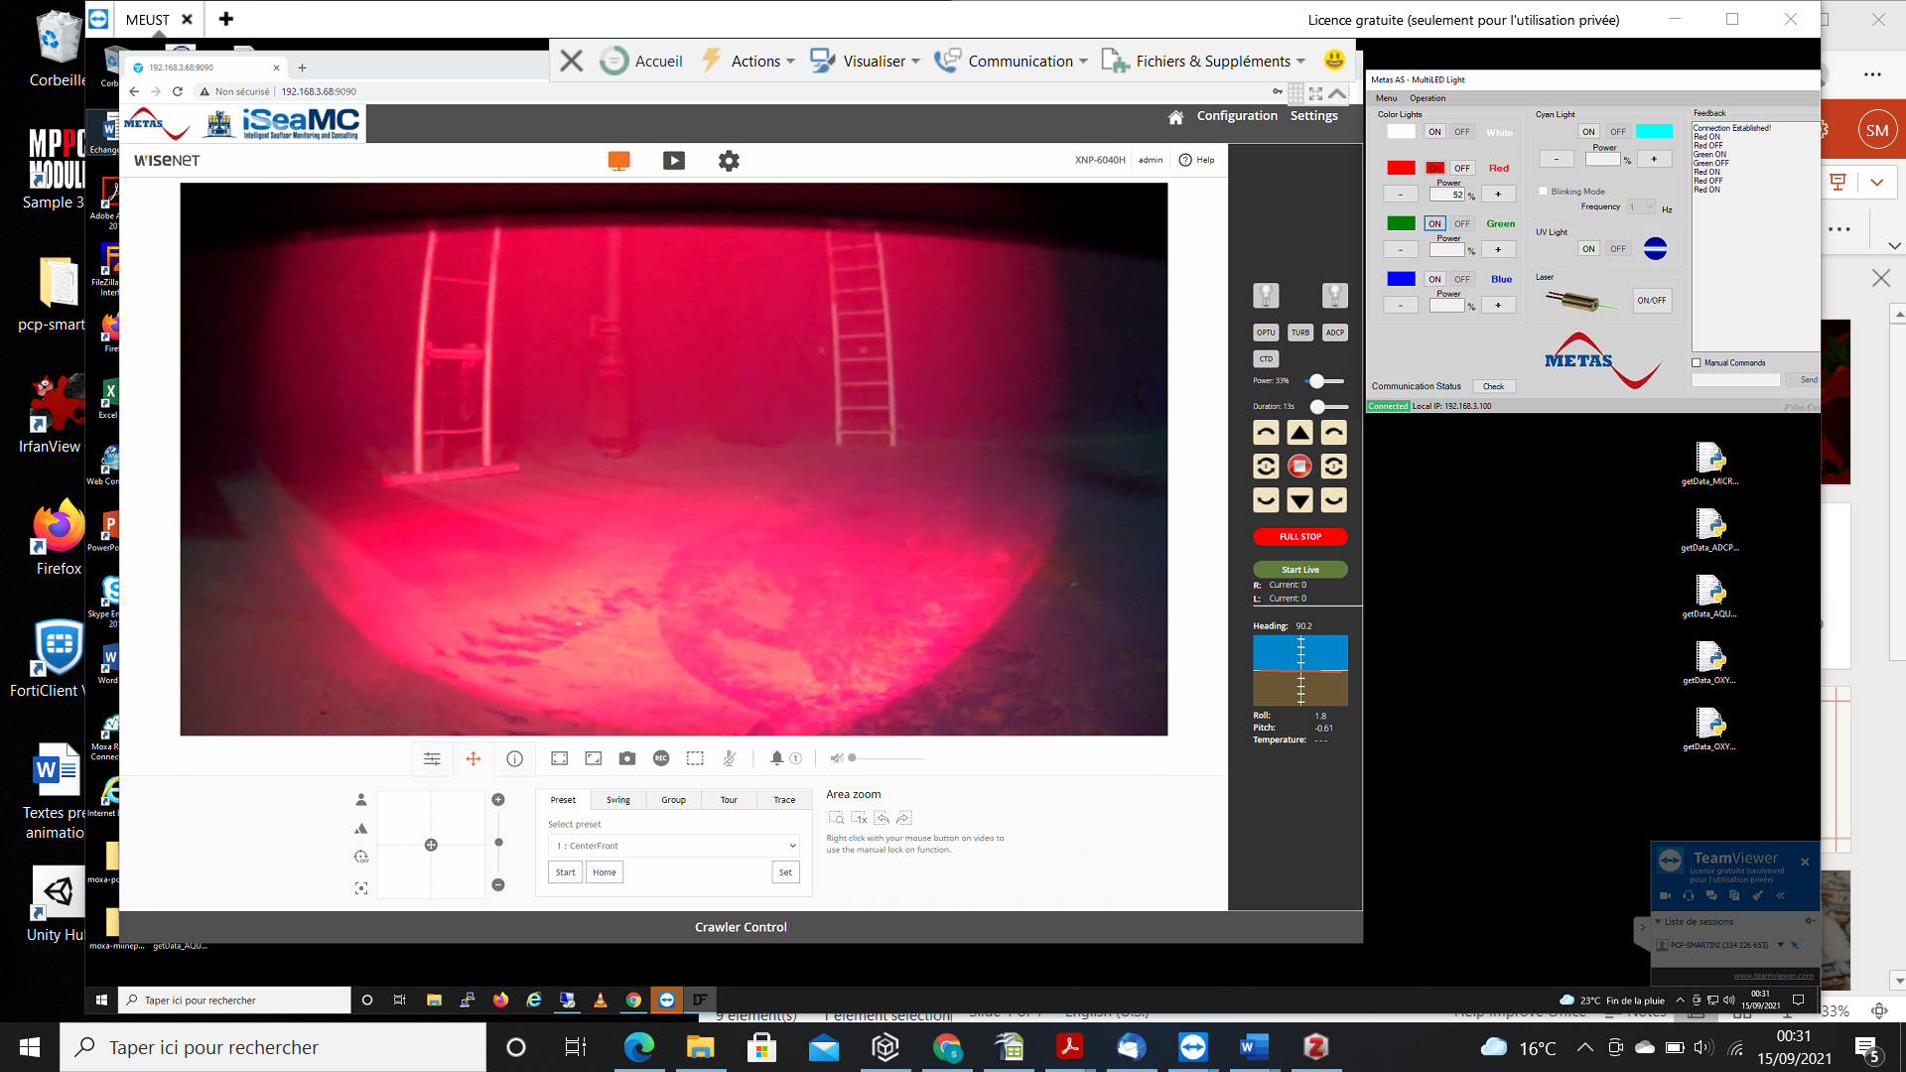

Slide 10
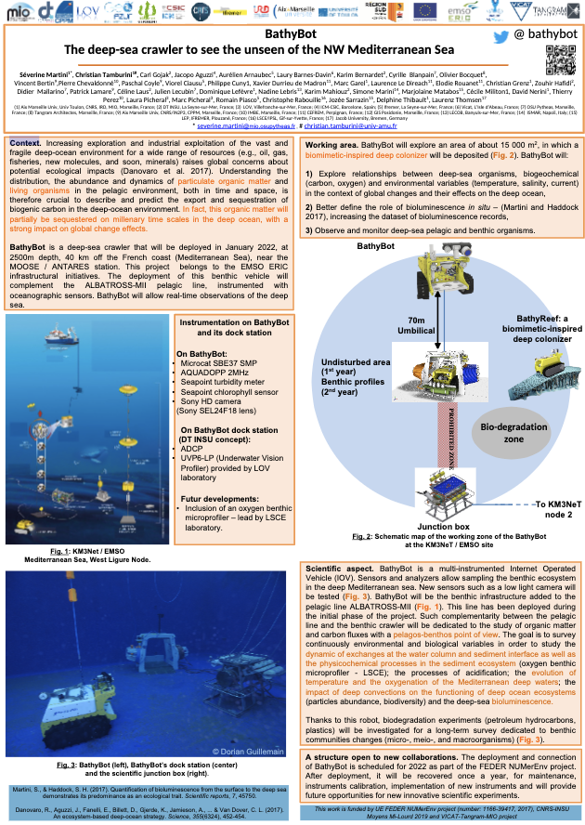
International conference
Poster:
Keynote lecture:

Slide 11
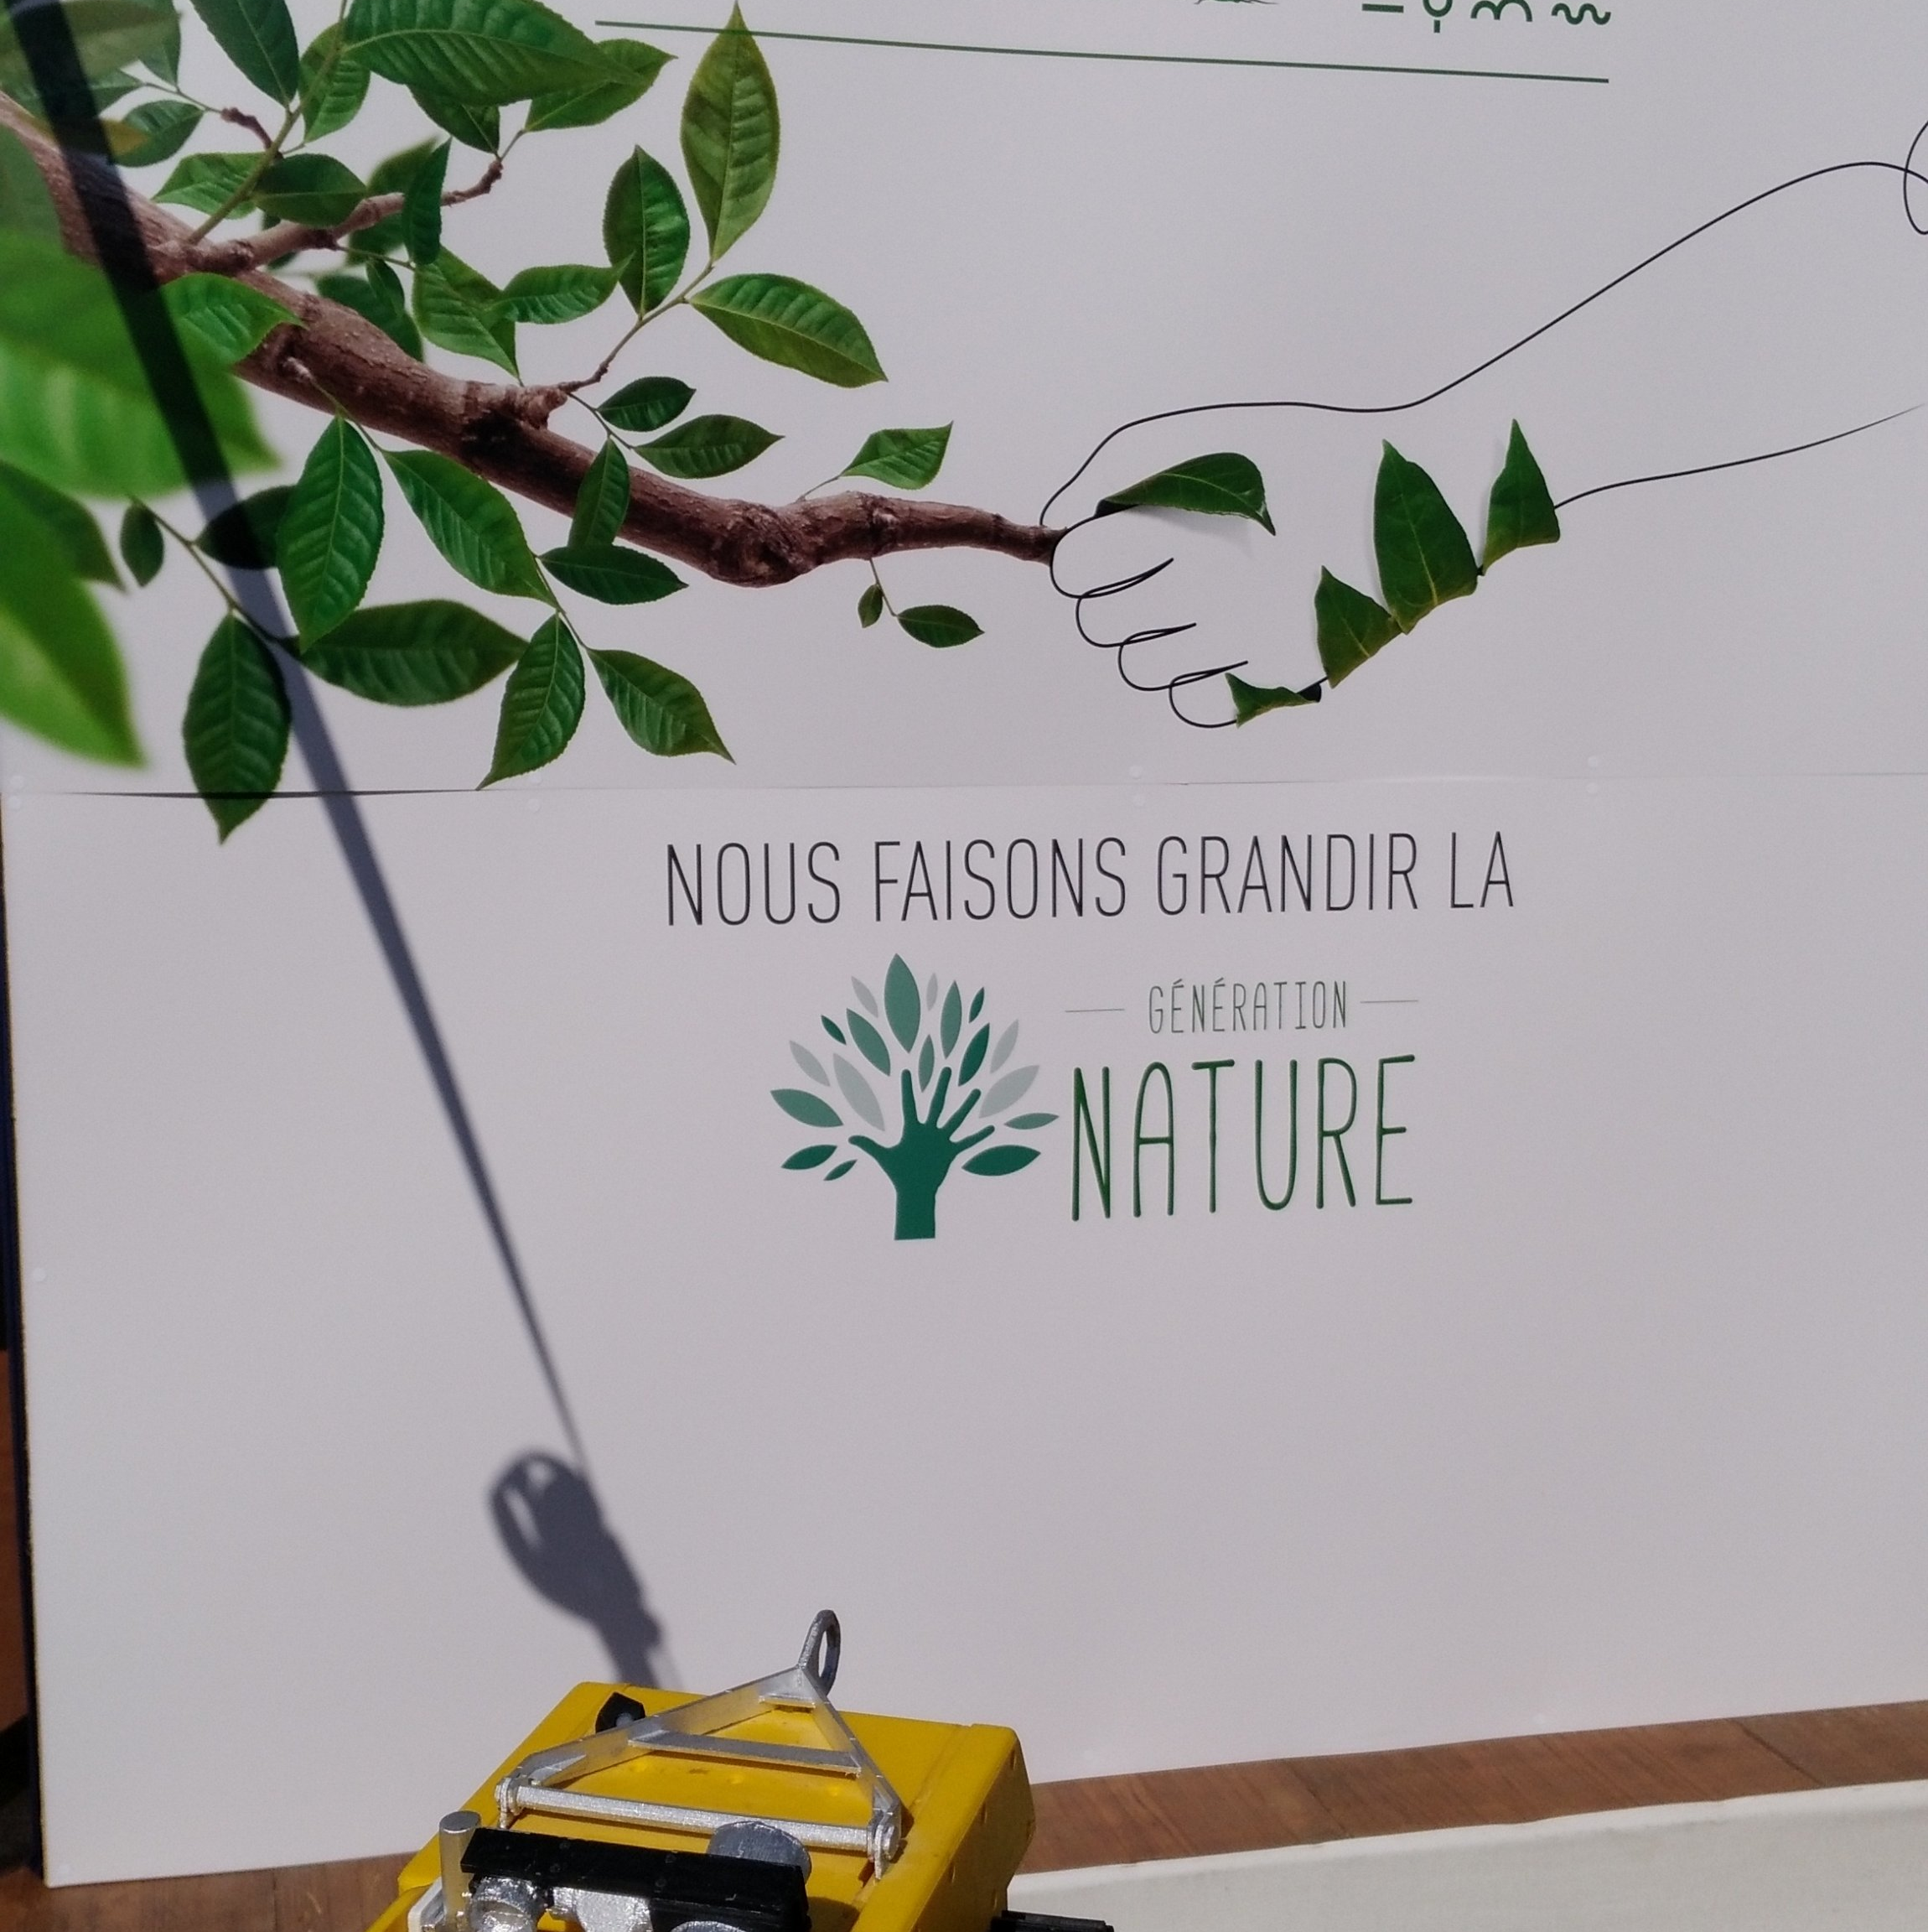
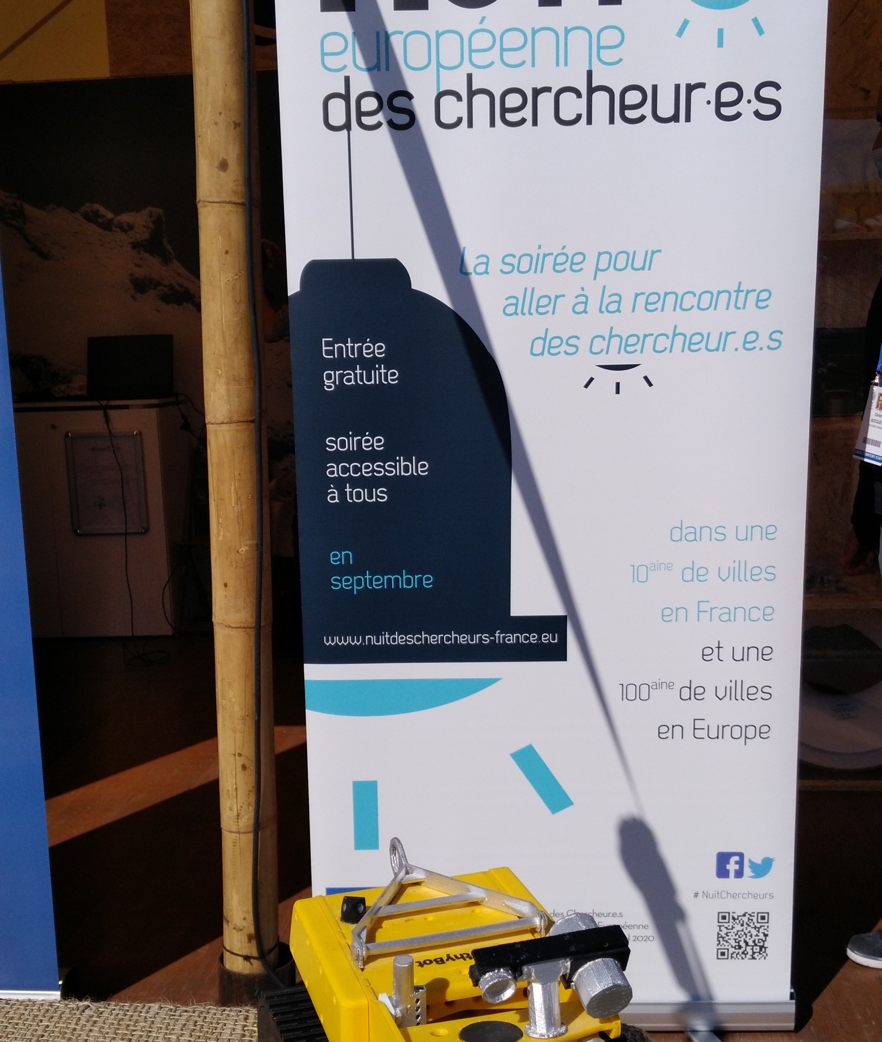
Outreach

Slide 12
Bathy’illusions :
un projet Art & Science d’une rencontre entre le robot explorateur des profondeurs BathyBot et l’apnéiste Clémentine Marie…
Réalisation et montage : Christian Marschal (CNRS, IMBE)
Musique originale BathyBot Illusions : Fabien Marschal
Apnéiste : Clémentine Marie (L’Air de Rien)
Opératrice : Céline Laus (CNRS, DT INSU)
Conception et réalisation BathyReef : Olivier Bocquet (ROUGERIE+TANGRAM), François Desruelles (FactoCode), Laury Barnes Davin, Olivier Martinage (Vicat), Amaury Thomas, Jim Rhoné (SoLiquid), Fondation Jacques Rougerie – Institut de France
Conception et réalisation BathyBot : Séverine Martini, Christian Tamburini (MIO), Carl Gojak, Céline Laus, Karim Mahiouz (DT INSU), Laurenz Thomsen (iSeaMC)
Prises d’images et support technique : Carl Gojak (CNRS, DT INSU), Dorian Guillemain (CNRS, OSU PYTHEAS), Céline Laus (CNRS, DT INSU), Christian Marschal (CNRS, IMBE), Karim Mahiouz (CNRS, DT INSU), Deny Malengros (CNRS, MIO)
Remerciements : Vincent Rigaud, Christian Mazzara, Bruno Andral (IFREMER), Laurie Casalot, Anne Casanova, Marc Garel, Dominique Lefèvre, Gwenola Simon (CNRS, MIO), Thierry Botti (OSU PYTHEAS), Philippe Susini (CD 13), Vanina Beauchamps-Assali (CNRS, IMBE), Laurenz Thomsen (iSea MC GmbH), Paschal Coyle (CNRS, CPPM-LSPM).
Financeurs et partenaires :

Slide 13
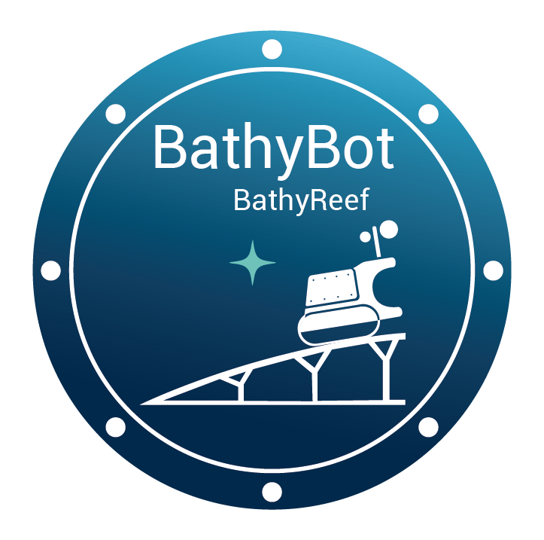
Abonnez-vous au compte twitter de BathyBot / BathyReef: @bathybot

Slide 14
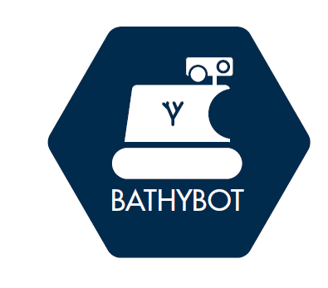
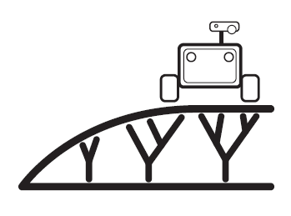
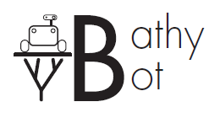
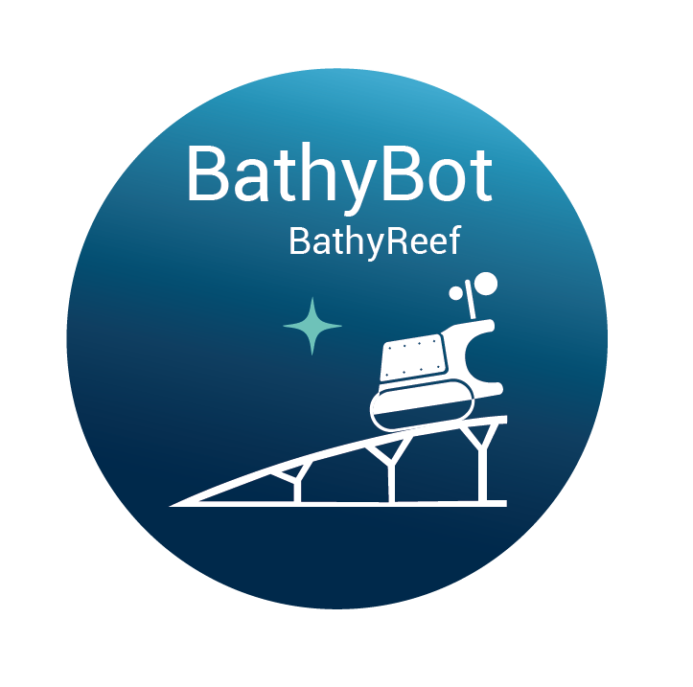
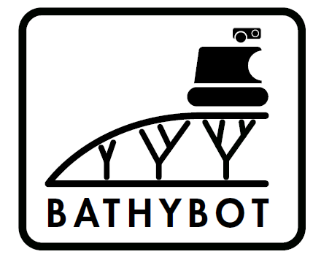
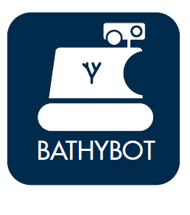
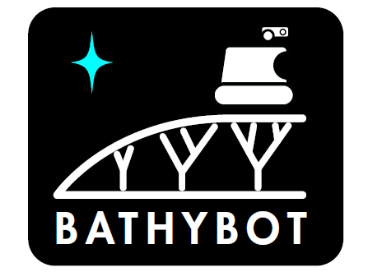
VOTEZ pour le logo de BathyBot / BathyReef
A) B) C) D)
E) F) G) H) I)

